Slide 1


Mujeres líderes en Ciencia de Datos - técnicas y experiencias

Slide 2
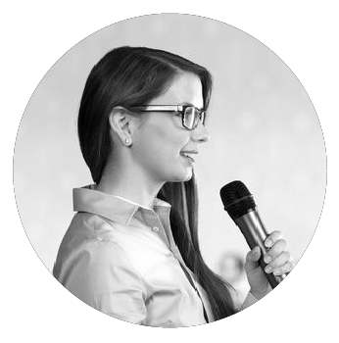
El discurso de género en el Parlamento uruguayo
Elina Gómez Bonaglia
Socióloga | Unidad de Métodos y Acceso a Datos (UMAD) / UdelaR

Slide 3
OBJETIVO GENERAL
El objetivo general del trabajo es lograr un buen método de clasificación de texto que permita distinguir entre las intervenciones parlamentarias en la Cámara de representantes (unidad mínima de análisis) que planteen y discutan la temática de género para luego analizar mediante variables anexas, qué representantes, partidos, sectores son los que instalan la discusión en dicha materia.

Slide 4
PASOS A SEGUIR
Obtención de la información
Limpieza del texto y matriz de términos
Clasificación: aprendizaje automático (ML) y diccionario
Análisis de los datos

Slide 5
1. Obtención de la información
- Para la obtención de información, usaremos el paquete speech el cual permite descargar las sesiones parlamentarias de forma fácil y ordenada, agregando a los discursos algunas variables anexas como la legislatura, el nombre, la fecha de la sesión, entre otras.
- Para agregar la etiqueta partidaria usamos el paquete puy que cuenta con una base histórica de político/as uruguayos/as.

Slide 6
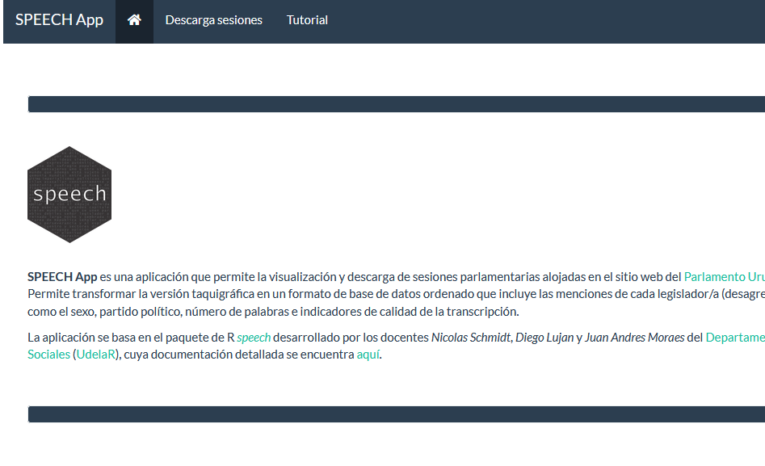
1. Obtención de la información
- Otra forma accesible sería descargar la base de forma manual con la aplicación:
speech App →

Slide 7
1. Obtención de la información
- Para este taller vamos a utilizar la base de sesiones ya descargada correspondiente a la la legislatura pasada: XLVIII (2015-2020), y a la cámara de Diputados/as, con etiqueta partidaria incorporada.
- Para entrenar el modelo, usaremos una base con intervenciones de la Comisión de Género del parlamento y otras Comisiones temáticas.

Slide 8
Clasificación: aprendizaje automático (ML) y diccionario
Análisis de los datos

Slide 9
¡Muchas gracias!

